Slide 1
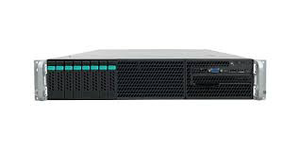
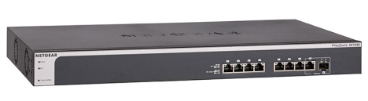
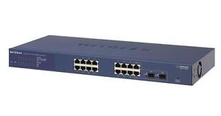
Réseaux 1Gb et 10Gb dans salle informatique
BAO8
Eth1 192.168.1.8
Eth2 192.168.2.8
Eth3 192.168.3.8
Eth4 192.168.10.8*
BAO9
Eth1 192.168.3.9
Eth2 192.168.1.9
Eth3 192.168.2.9
Eth4 192.168.10.9*
10Gb/s
1Gb/s
BAO6
Eth0 bao6.obs-nancay.fr
Eth1 192.168.3.6
Eth2 192.168.2.6
Eth4 192.168.10.6*
BAO3
Eth0 bao3.obs-nancay.fr
Eth1 192.168.1.3
Eth2 192.168.3.3
Eth4 192.168.10.3*
BAO5
Eth0 bao5.obs-nancay.fr
Eth1 192.168.2.5
Eth2 192.168.1.5
Eth4 192.168.10.5*
[* Réseau 10Gb/s]

Slide 2
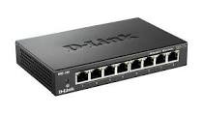
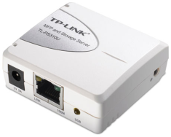
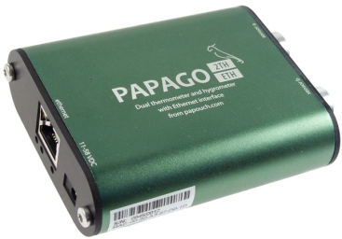
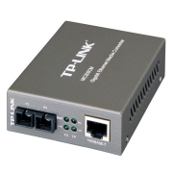

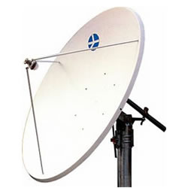
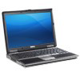
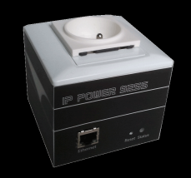
Réseau local du container
PAPAGO
Mesure température extérieure
USB PLL OL
GENE-RIGOL
Trigger & 50MHz
Fibre optique 50m
Dans coffret antenne
PC-BAO2
ANTENNE=Marguerite
ANTENNE=Violette
ANTENNE=Tulipe
ANTENNE=Tournesol
Dans le châssis du container
Prise pilotage châssis ADC

Slide 3
Réseau local du container
Appareil | Adresse IP
GENE-RIGOL | 192.168.1.102
Prise Secteur | 192.168.1.100
PC-BAO2 | 192.168.1.2
PAPAGO | 192.168.1.254
TPLink-USB | 192.168.1.10
MARGUERITE (1 centre) | 192.168.1.20
VIOLETTE (3 Sud) | 192.168.1.21
TULIPE (4 Nord) | 192.168.1.22
TOURNESOL(2 ouest) | 192.168.1.23
Motorisation des antennes à distance via
une page web pour François Rigaud

